Slide 1
ᎣᏏᏲ
ᏅᎩᏍᎪ ᎦᎵᏉᎩᏁ ᏣᎳᎩ ᎠᏕᎶᏆᏍᏗ

Slide 2
ᏅᎩᏍᎪ ᎦᎵᏉᎩᏁ ᏣᎳᎩ ᎠᏕᎶᏆᏍᏗ
ᎢᏓᎴᎾ
ᏣᎳᎩ ᎢᏗᏬᏂ!

Slide 3
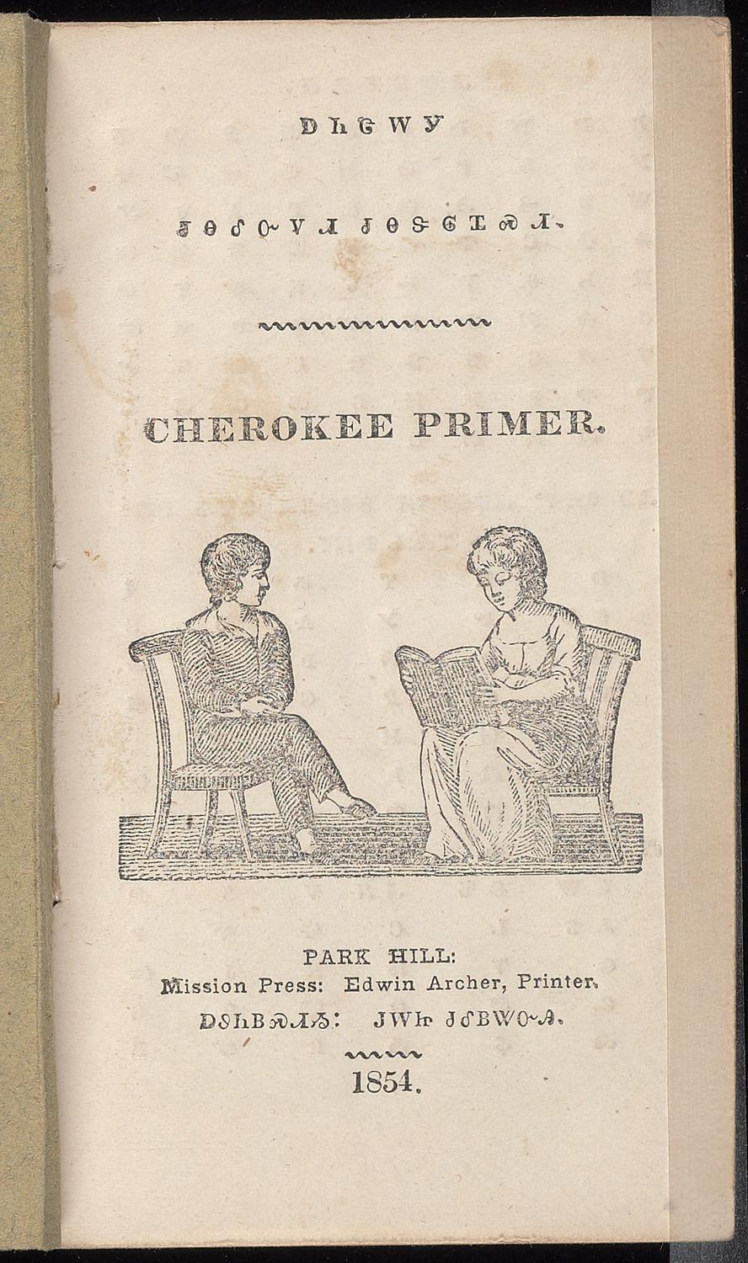
ᏅᎩᏍᎪᎯ ᎦᎵᏉᎩᏁ ᏣᎳᎩ ᎠᏕᎶᏆᏍᏗ

Slide 4
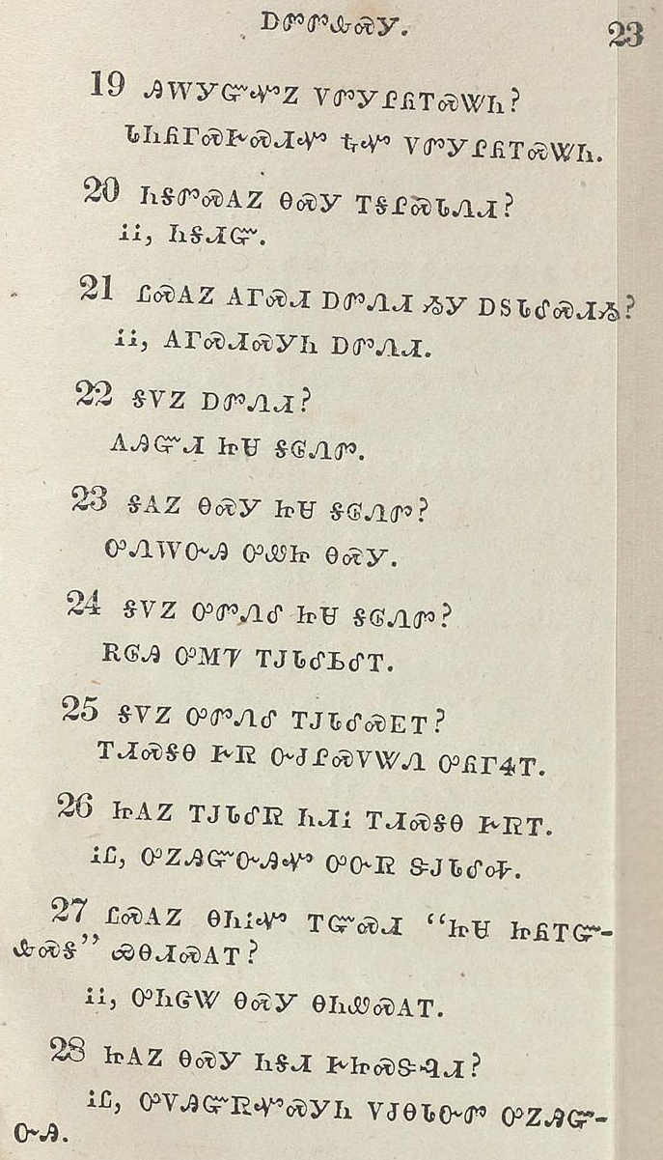
ᏅᎩᏍᎪᎯ ᎦᎵᏉᎩᏁ ᏣᎳᎩ ᎠᏕᎶᏆᏍᏗ
19. Hilagiyuquono dodvgiliyoistani?
Daniyohusgesdiquo hnaquo dodvgiliyoistani.
20. Nigadvsgono nasgi igalisdanedi?
Vv, nigadiyu.
21. Tlasgono gohusdi advnedi yigi adudalesdiyi?
Vv, gohusdisgini advnedi.
22. Gadono advnedi?
Gohiyudi jisa galonedv.
23. Gagono nasgi jisa galonedv?
Unelanvhi uweji nasgi.
24. Gadono udvnele jisa galonedv?
Elohi uluje igudalesilei.
25. Gadono udvnele igudalesgvi?
Idisgana gesv nvjulisdotane uyohusei.
26. Jigono igudalesv nidiv idisgana gesvi.
Vtla, unohiyuhiquo unvsv degudaleha.
27. Tlasgono nanivquo iyusdi “jisa jiyoiyuhvsga” yanadisgoi?
Vv, unijata nasgi naniwesgoi.
28. Jigono nasgi nigadi gejisdelvdi?
Vtla, udohiyusvquosgini dojunadanvdv unohiyunvhi.

Slide 5
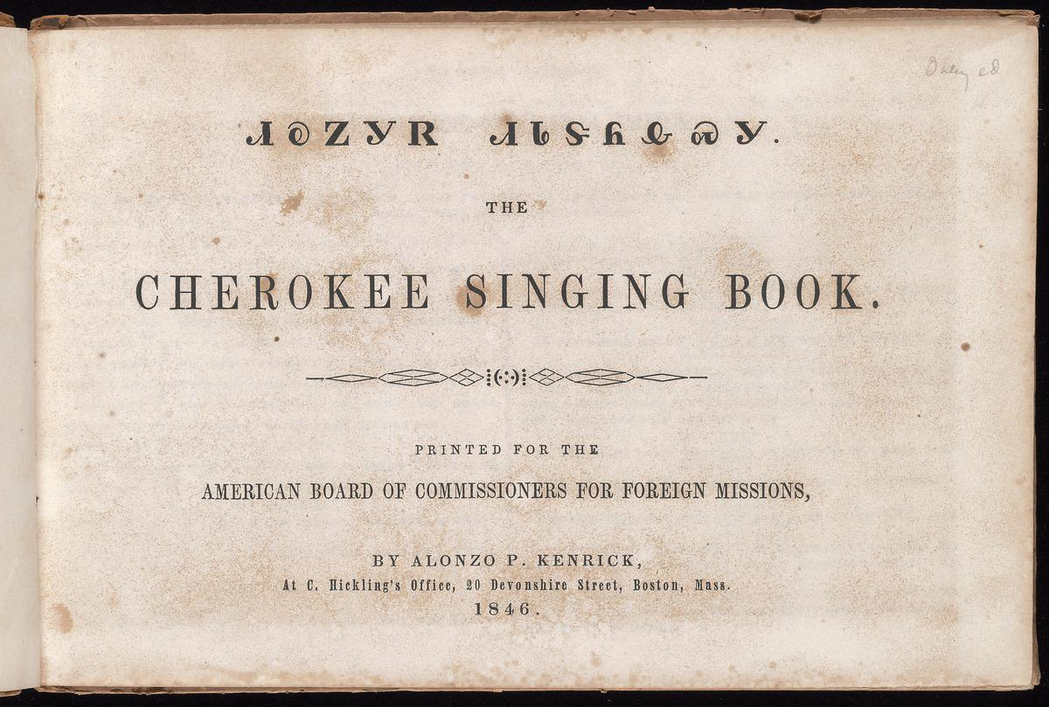
ᏅᎩᏍᎪᎯ ᎦᎵᏉᎩᏁᏣᎳᎩ ᎠᏕᎶᏆᏍᏗ

Slide 6
ᏅᎩᏍᎪᎯ ᎦᎵᏉᎩᏁᏣᎳᎩ ᎠᏕᎶᏆᏍᏗ
Hiano jinidegvno ____ jidegowelo, adanoneho diganoyvlisdodi junela- idigadvhi degowelv saquo atlilovi.
Adina nasgi hia nigadv datlilov ijigadovhisdiyi ijadulisgesdi, dejinogisgesdi hia ani eladitlv jidegowela, ale ijatlilosgesdi dijoyeni dejitelvhesgvi.

